Slide 1
Criação de um Dataset para Treinamento de Modelos para Análise Automática de Opiniões
Aluno: Alex Nascimento Rodrigues
Orientador: Prof. Jônatas Wehrmann

Slide 2
Motivação
Importância de conjunto de dados desse tipo para modelos de aprendizagem e pesquisas
Coleta manual dos dados é inviável
Escassez de datasets para análise textual em português
Tradução de datasets possui custo alto e perde o sentido original do texto

Slide 3
Redes Neurais
Centro dos algoritmos de Deep Learning
Estrutura inspirada no cérebro humano
Representadas também como Perceptron Multicamadas (“Multi Layer Perceptron” (MLP)
Algoritmo de treinamento
Hidden layer
Input layer
Output layer

Slide 4
Redes Neurais Recorrentes
Classes de redes neurais
Um dos tipos mais poderosos e úteis de Redes Neurais
Aplicáveis em imagens
LSTM e GRU

Slide 5
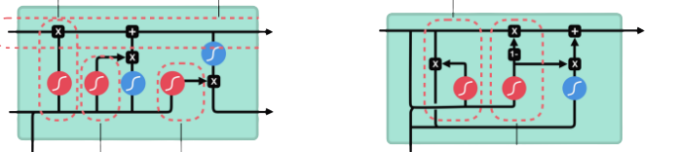
Long Short Term Memory (LSTM) e
Gated Recurrent Unit (GRU)
Arquitetura RNN
Solução para memória de curto prazo
Classificação, processamento e previsão
forget gate
cell state
reset gate
update gate
input gate
output gate

Slide 6
Trabalhos Relacionados
Análise de Sentimento do Twitter
B2W
HAREM

Slide 7
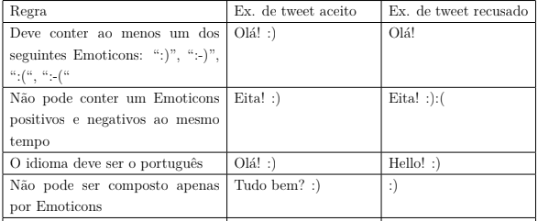
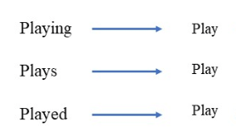
Análise de Sentimento do Twitter
Coleta realizada pela API do Twitter
76.238 tweets capturados
Remoção de stopwords
Aplicação de stemming

Slide 8
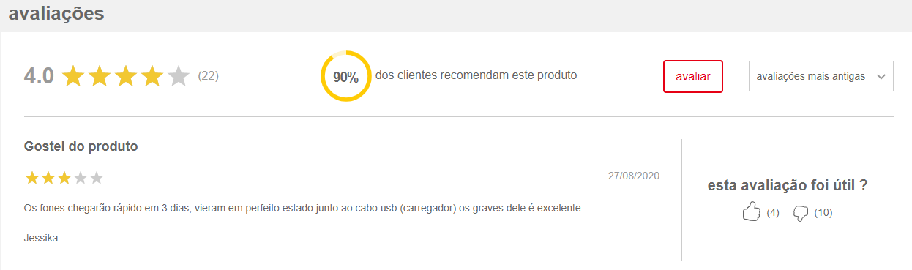
B2W
Americanas.com, Submarino, Shoptime e Sou Barato
132.373 avaliações escritas por 112.993 usuários diferentes
Objetivo de relacionar o overall-rating com o review-text

Slide 9
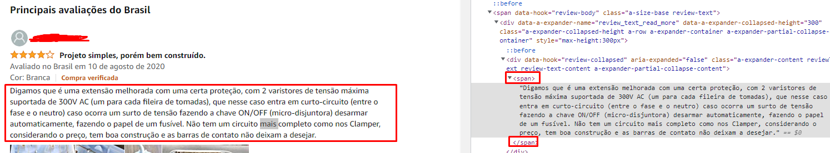
Coleta dos Dados
Coleta realizada no site Amazon.com.br
Livros, eletrônicos e brinquedos
Web scraping
Webdriver e BeautifulSoup

Slide 10
Preparação e Limpeza dos Dados
Natural Language Toolkit (NLTK)
Tokenização
Eu | vejo | o | mundo
Stop Words
Com Stop Words | Sem Stop Words
A vida de Jordana está tranquila | Vida Jordana tranquila
Todos os dias quando acordo | dias acordo
Resultado
Antes | Depois
O produto é muito bonito, me serviu muito bem. Nota 9!!. | produto bonito serviu bem nota

Slide 11
Criação do Dataset
OpLexicon
Term | Type | Polarity | Polarity revision
“=[” | “emot” | -1 | “A”
Vader Lexicon PTBR
Term | Polarity | Intensity
aceita | 1.3 | 0.45
SentilexPT 02
Term | PoS | TG | POL:NO | ANOT
abrilhantado | Adj | HUM:NO | 1 | JALC

Slide 12
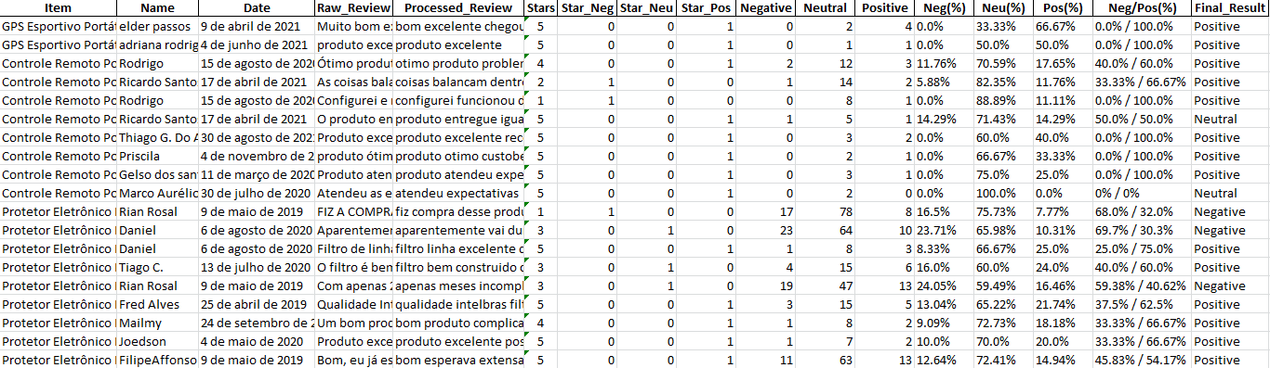
Criação do Dataset
Ao final, foi gerado um dataset contendo 56.794 avaliações
9.449 Negativas, 8.497 Neutras, 38.848 Positivas
Alexis Dataset

Slide 13
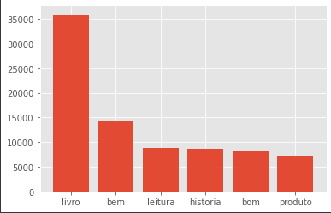
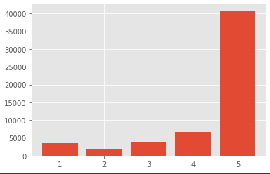
Criação do Dataset
Palavras mais usadas
Notas por estrelas

Slide 14
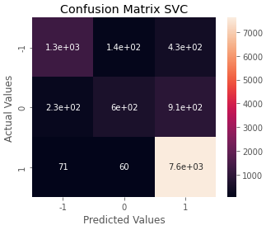
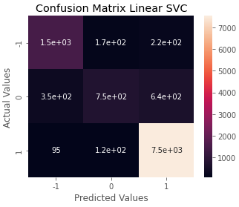
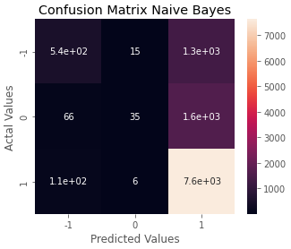
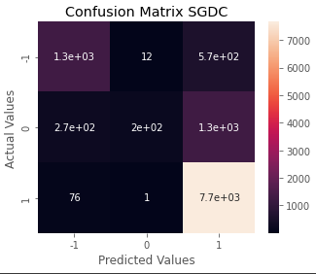
Análise Experimental
VP, FN, FP e VN
Matriz de confusão

Slide 15
Análise Experimental
Precision
VP/ (VP + FP)
Recall
VP / (VP + FN )
F-Measure
2 * (Precision * Recall) / (Precision + Recall)
SVC
Linear SVC
Classe | Precision | Recall | F1-Score
Negative | 0.81 | 0.69 | 0.75
Neutral | 0.75 | 0.35 | 0.47
Positive | 0.85 | 0.98 | 0.91
Classe | Precision | Recall | F1-Score
Negative | 0.77 | 0.79 | 0.78
Neutral | 0.72 | 0.43 | 0.54
Positive | 0.90 | 0.97 | 0.93

Slide 16
Análise Experimental
Naive Bayes
SGDC
Classe | Precision | Recall | F1-Score
Negative | 0.76 | 0.29 | 0.42
Neutral | 0.62 | 0.02 | 0.04
Positive | 0.71 | 0.99 | 0.83
Classe | Precision | Recall | F1-Score
Negative | 0.79 | 0.69 | 0.74
Neutral | 0.94 | 0.11 | 0.20
Positive | 0.81 | 0.99 | 0.89

Slide 17
Análise Experimental
LSTM e GRU
Model | Units | Bidirectional | Result
LSTM | 64 | True | 0.87
LSTM | 128 | True | 0.88
LSTM | 64 | False | 0.88
LSTM | 128 | False | 0.88
GRU | 64 | True | 0.87
GRU | 128 | True | 0.87
GRU | 64 | False | 0.87
GRU | 128 | False | 0.88

Slide 18
Análise Experimental
SVM, Linear SVC e Naive Bayes e SGDB Classifier
Classifier | Dataset | 1° iteração | 2º | 3º | 4º | 5º
SVC | Twitter | 0.74 | 0.74 | 0.73 | 0.74 | 0.74
SVC | Alexis | 0.84 | 0.84 | 0.84 | 0.84 | 0.84
Linear SVC | Twitter | 0.74 | 0.74 | 0.73 | 0.74 | 0.73
Linear SVC | Alexis | 0.86 | 0.86 | 0.86 | 0.86 | 0.86
MultinominalNB | Twitter | 0.73 | 0.74 | 0.73 | 0.73 | 0.73
MultinominalNB | Alexis | 0.72 | 0.72 | 0.72 | 0.72 | 0.72
SGDB | Twitter | 0.74 | 0.74 | 0.74 | 0.74 | 0.74
SGDB | Alexis | 0.81 | 0.81 | 0.81 | 0.80 | 0.80

Slide 19
Próximos Passos
Melhorar os resultados
Testar os resultados com outros datasets
Coleta de outras fontes
Criar uma aplicação utilizando o dataset como base de dados

